Slide 1


三天两冰
波段先锋营
经传多赢投资投顾：曾文龙
执业证书编号A1120620070001
经传多赢基金从业人员：曾文龙
执业证书编号A20250619007559
中国·广州

Slide 2

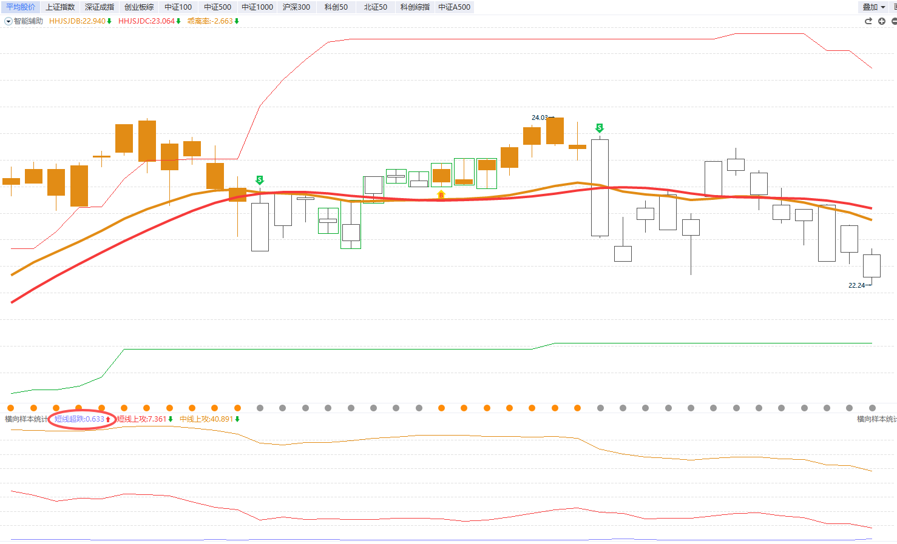
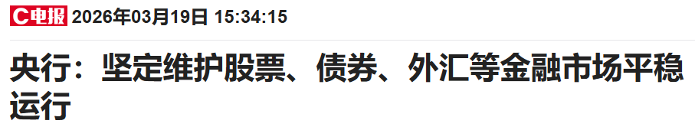
大盘分析
三天两冰点，短线超跌数值初现+指数整数关口，箱体底部区域，重点关注后续1-3天的市场反馈，分两种场景制定应对策略：
场景一：站在情绪冰点，博弈阶段性反弹
若判断当前箱体底部为短期情绪低点，短线超跌数值进一步放大，可在低点适度布局，布局后可根据后续市场反馈，抗1-3天观察反弹力度。需要注意的是，此处布局属于左侧博弈,仓位还不能过重。
场景二：判断破位，坚守右侧交易，等待明确信号
若上证指数有效跌破箱体底部，放弃任何左侧抄底动作，等待右侧信号出现：短线上攻、中线上攻持续向上，流动资金持续翻红，熊线上移。
波段交易-趋势篇
主讲老师
曾文龙
执业编号
A1120620070001
中国·广州

Slide 3
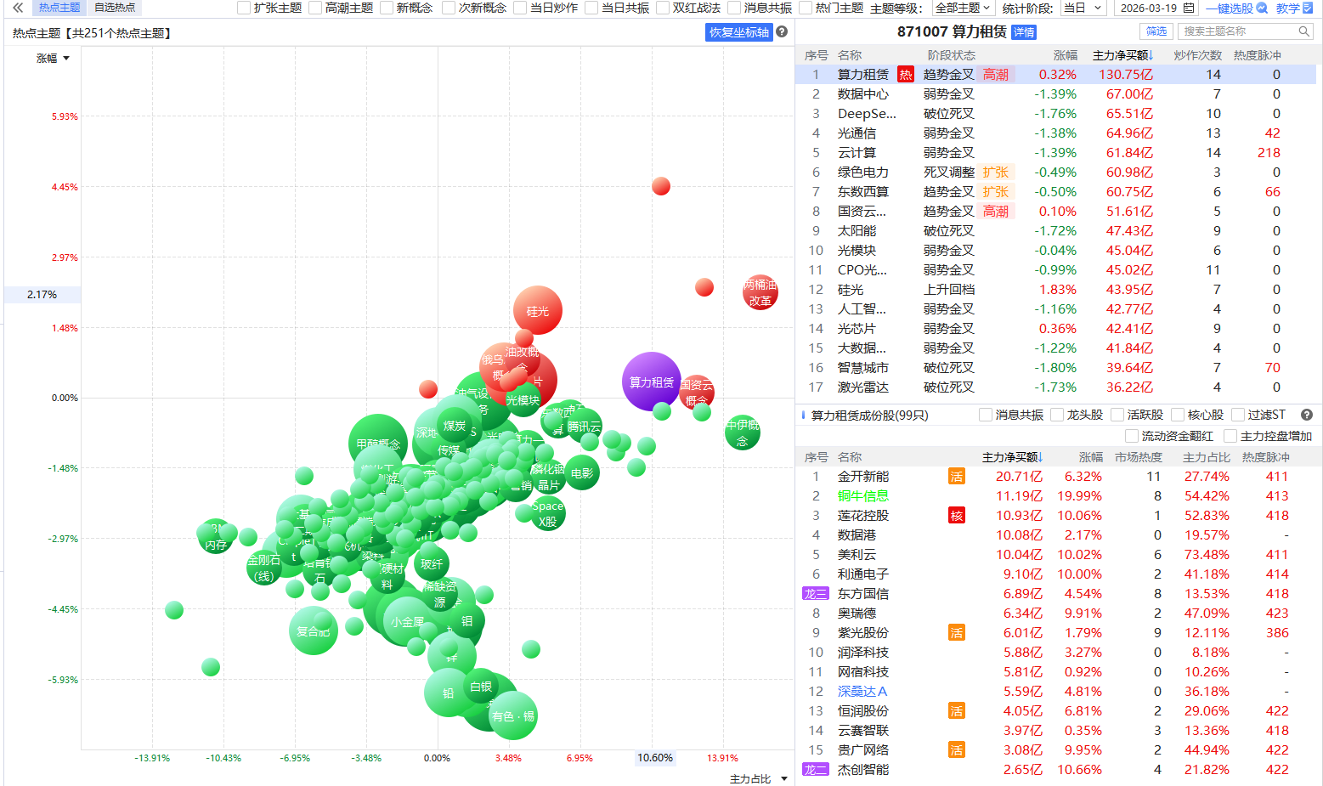
波段交易-趋势篇
主讲老师
曾文龙
执业编号
A1120620070001
存储板块：分歧未改强势，内部轮动将至
国产算力：小周期顺势演绎，新开仓不易
化工板块：长逻辑未改，短期需耐心等待震荡消化
中国·广州

Slide 4
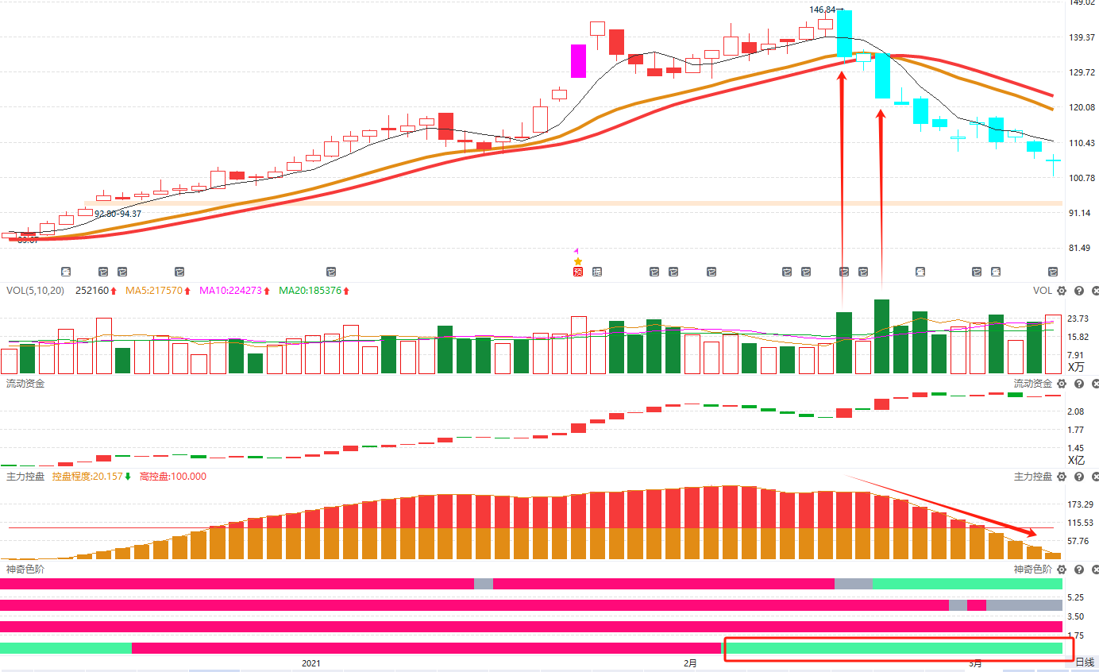
控盘-风险！
抱团股如何判断走弱信号：
震荡期间，调整时间长，但是不能在时间长的基础上，K线越走越弱（阴多阳少），越跌越多。
出现缩量，已经调整充分的，尝试反弹还继续杀跌（放量长阴），意味着筹码可能松动。
持续走弱--控盘减少、或者流动资金持续翻绿；
确定走弱--跌破智能辅助
节奏--上影线是放量的，代表振幅加大，共识分歧；
十字是缩量的，代表振幅降低，共识更容易达成；
上影线都是高抛的，十字都是低吸的

Slide 5
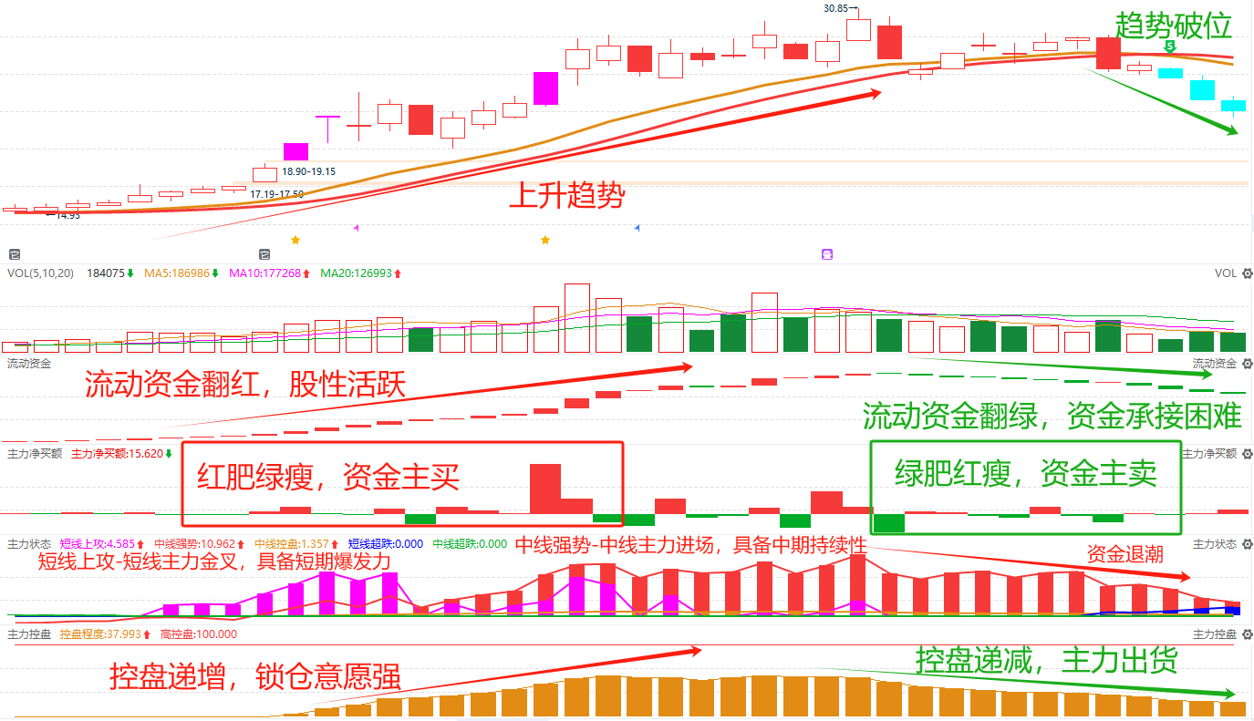
资金走弱不加仓
放量中大阴或者长上影线
流动资金持续翻绿
绿肥红瘦
主力控盘递减

Slide 6
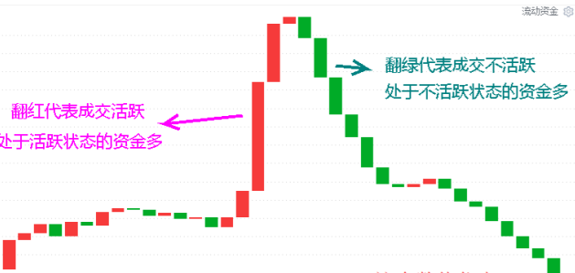
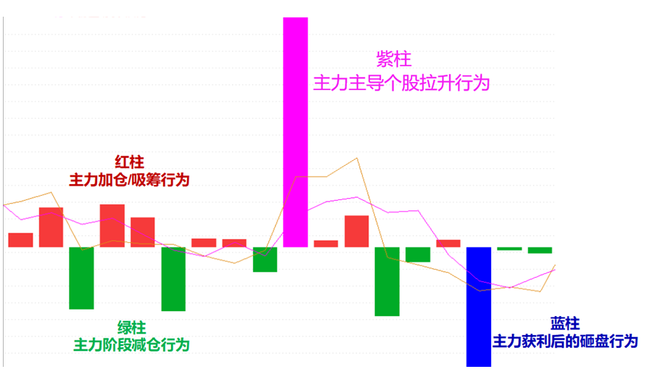
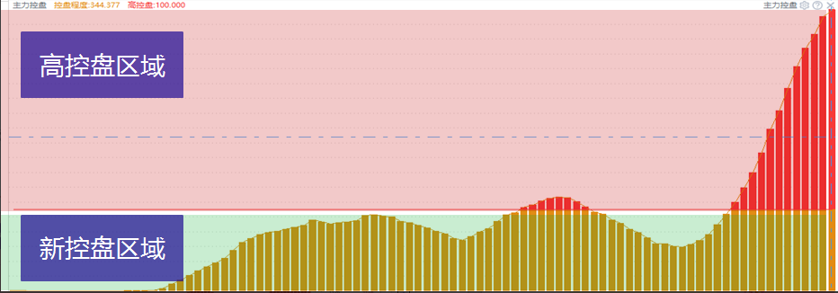
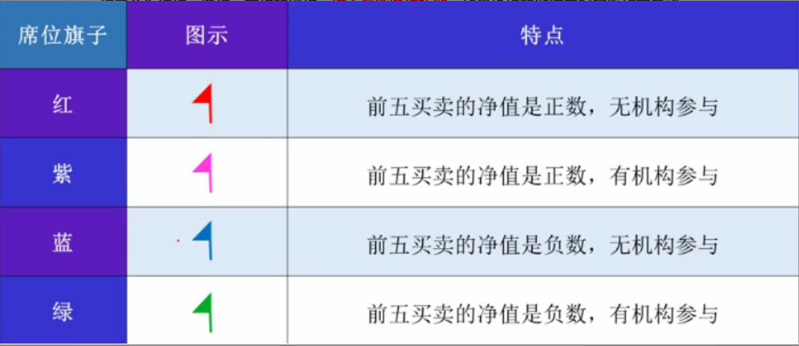
L2-主力资金
流动资金：持续翻红，交易活跃
主力动向紫色：主力强势进场主导拉升
主力控盘：主力资金筹码的锁仓意愿
紫旗：净买额为正，机构游资合力拉升

Slide 7

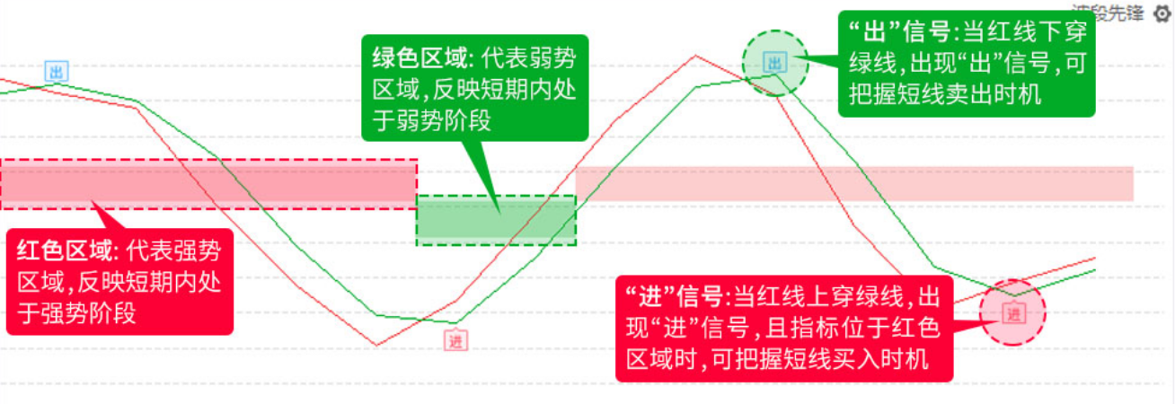
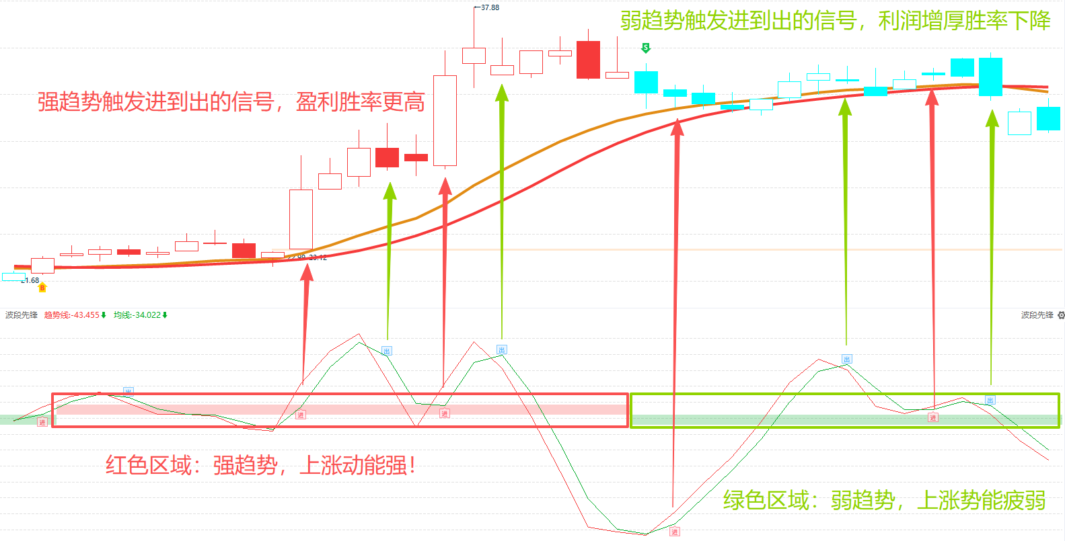
波段先锋-优惠福利！！

